Slide 1


Magyarcsik Dávid Nagy Balázs Levente Tóth Dávid Török Zsombor
Dusza workshop 2023-24
Harmadik Demó: 2024.01.20

Slide 2



- „ a feledhetetlen siker útján”
Projektünk egy iskolai tervező alkalmazás, melyben a felhasználó rögzíthet
Házi
feladatokat
Délutáni
teendőket
Órarendet
Dolgozatot
Beadandót

Slide 3

Mit terveztünk a harmadik demóig? avagy terveink a mai workshopra
- „ a feledhetetlen siker útján”
Továbbfejlesztett design & funkciók
Kiadott alkalmazás
Webes felület

Slide 4
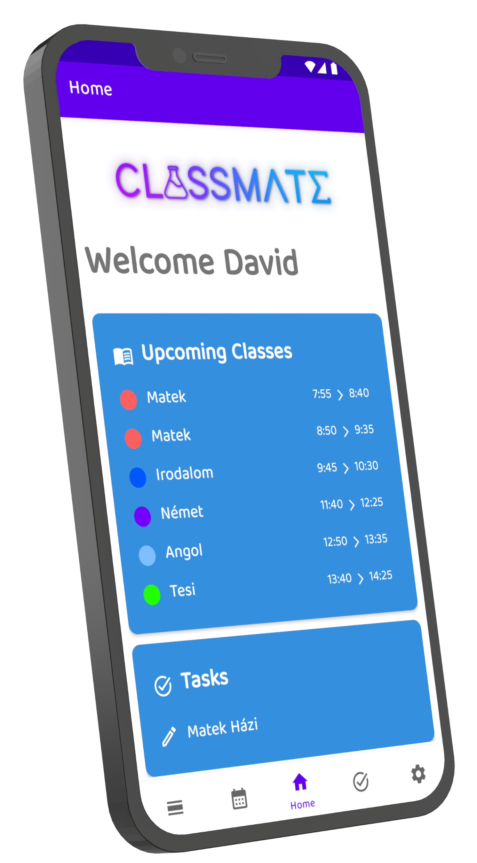

Haladás az előző workshop óta
- „ a feledhetetlen siker útján”
Teendő(k) lista
Jegyzetek (ÚJ!)
Widget
Visszajelzések
Webes felület core alkalmazás
Új alapértelmezett betűtípus
Értesítések

Slide 5
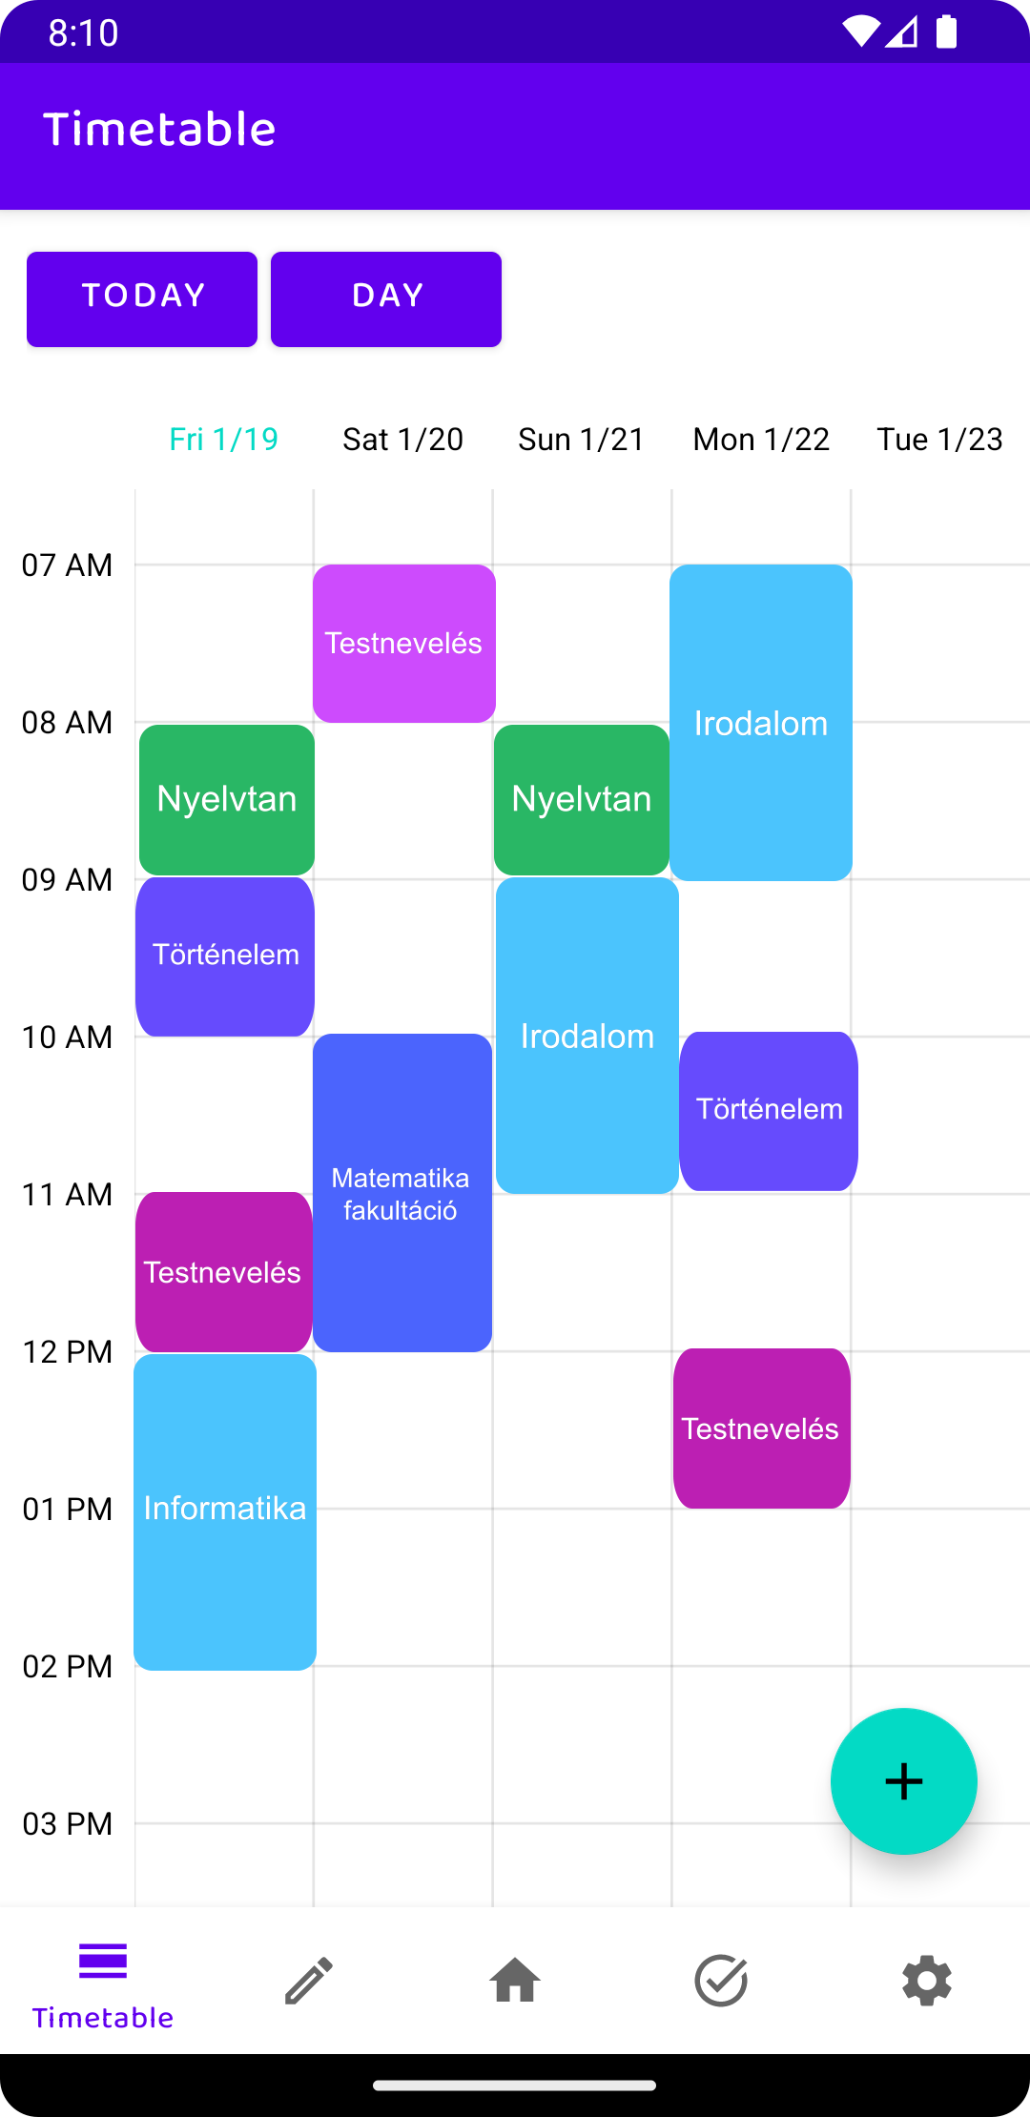
- „ a feledhetetlen siker útján”
Órarend rework

Slide 6
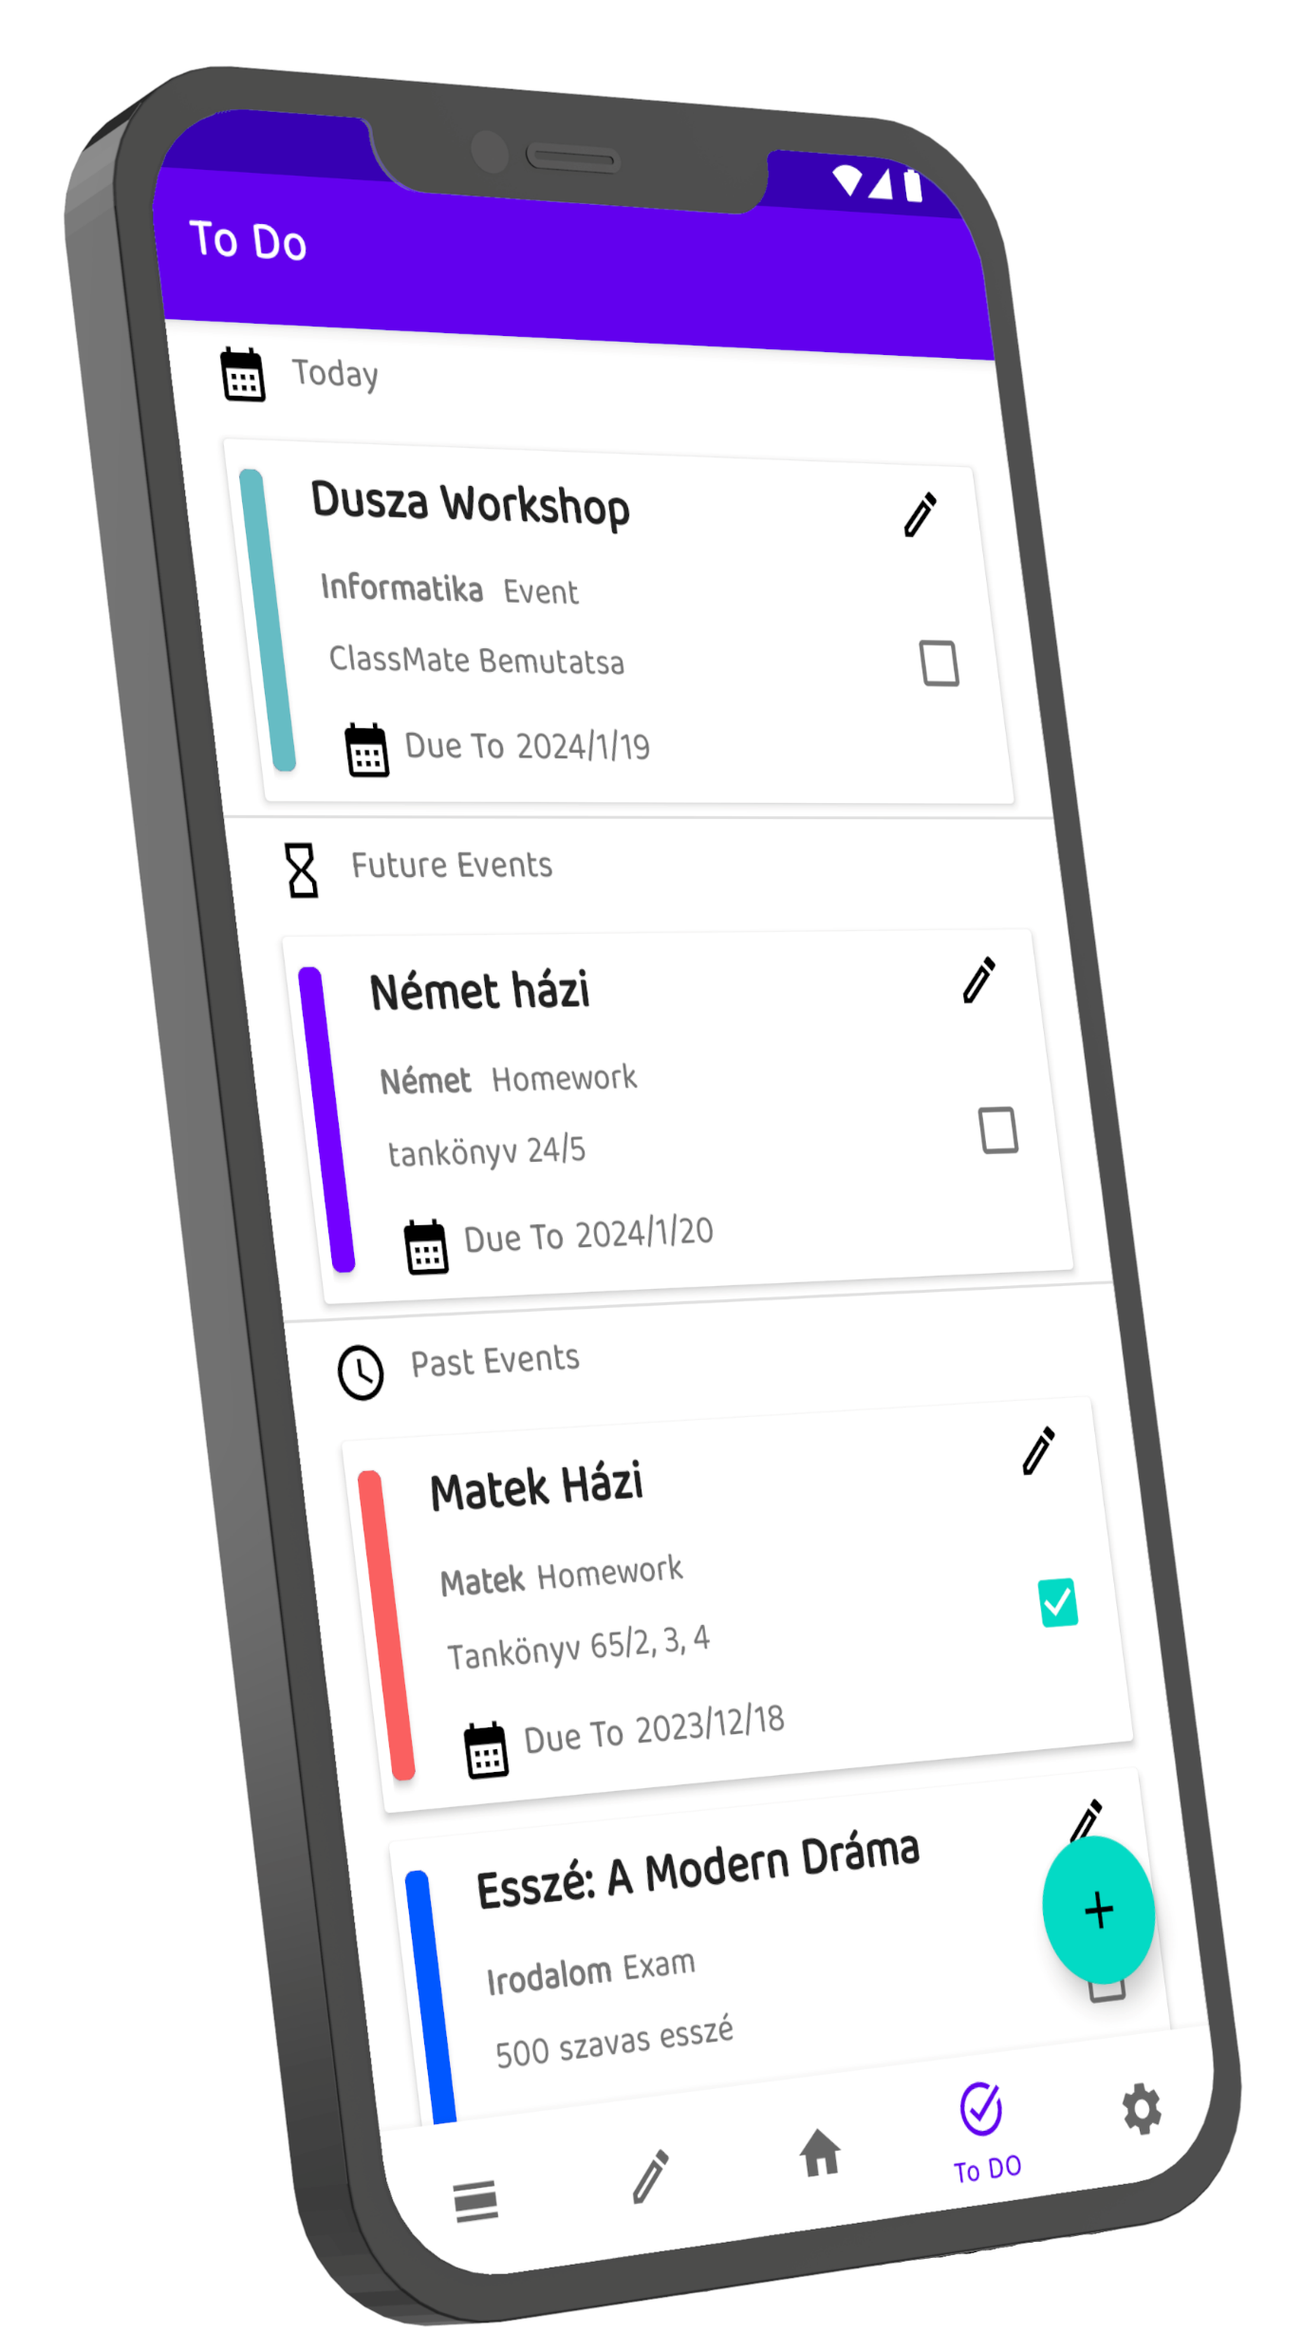
- „ a feledhetetlen siker útján”
Teendő(k) lista update

Slide 7
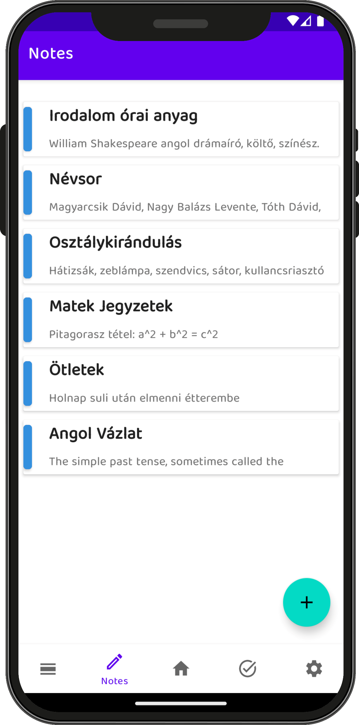
- „ a feledhetetlen siker útján”
Jegyzetek (ÚJ!)

Slide 8
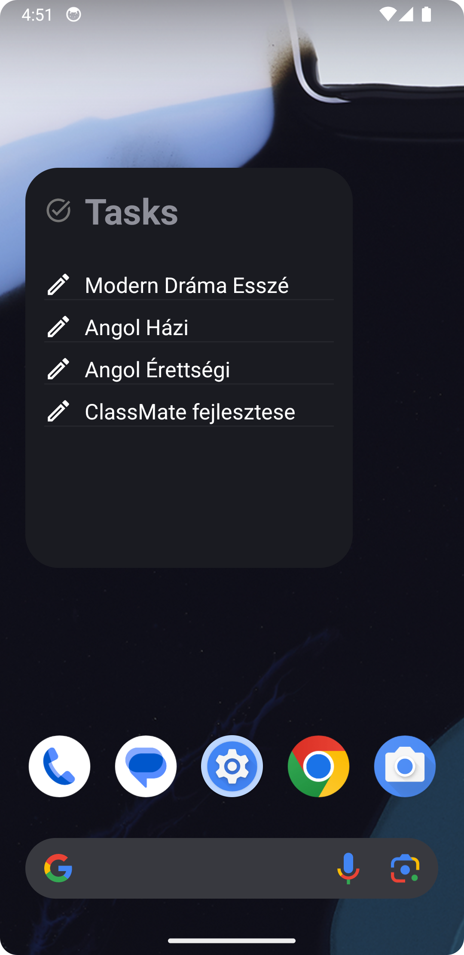
- „ a feledhetetlen siker útján”
Widget

Slide 9
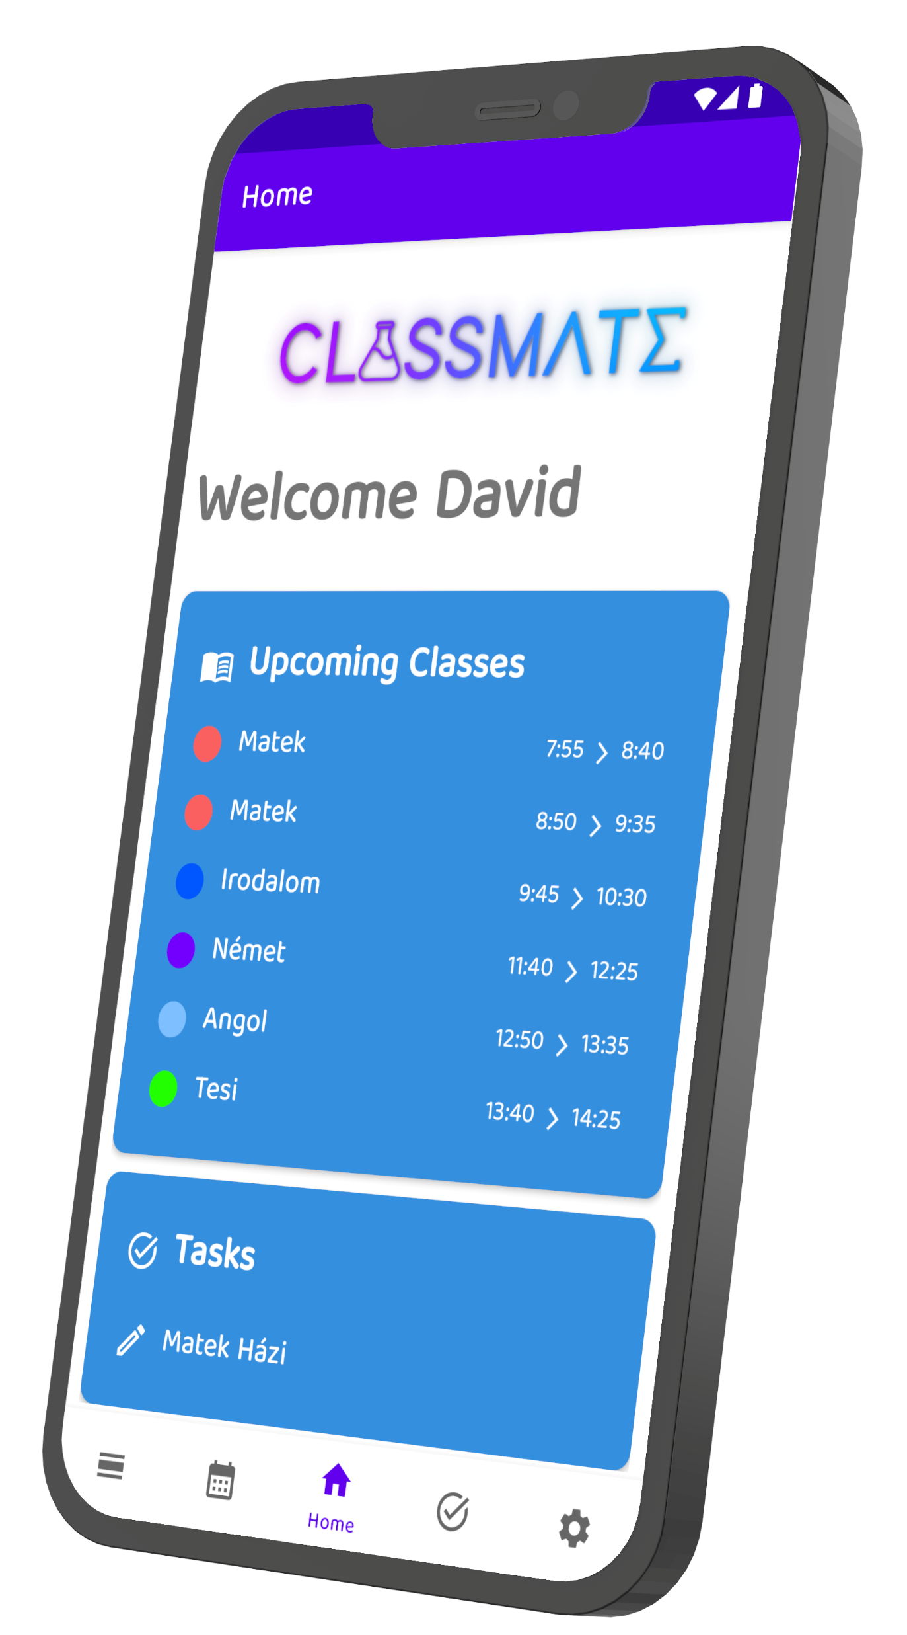
Nehézségeink
- „ a feledhetetlen siker útján”
Alapértelmezett betűtípus megváltoztatása
Órarend (GitHub dependency)
Értesítések (Alarm Manager)
Widgetek „megbízhatósága”

Slide 10
Terveink a „fináléra”
- „ a feledhetetlen siker útján”
Webes felület befejezése
Alkalmazás befejezése
Beállítások
Órarend

Slide 11



Webes felület
(ÚJ!)
classmate.hype.cool

Slide 12
BEMUTATKOZIK
Nyílt teszt verzió

Slide 13



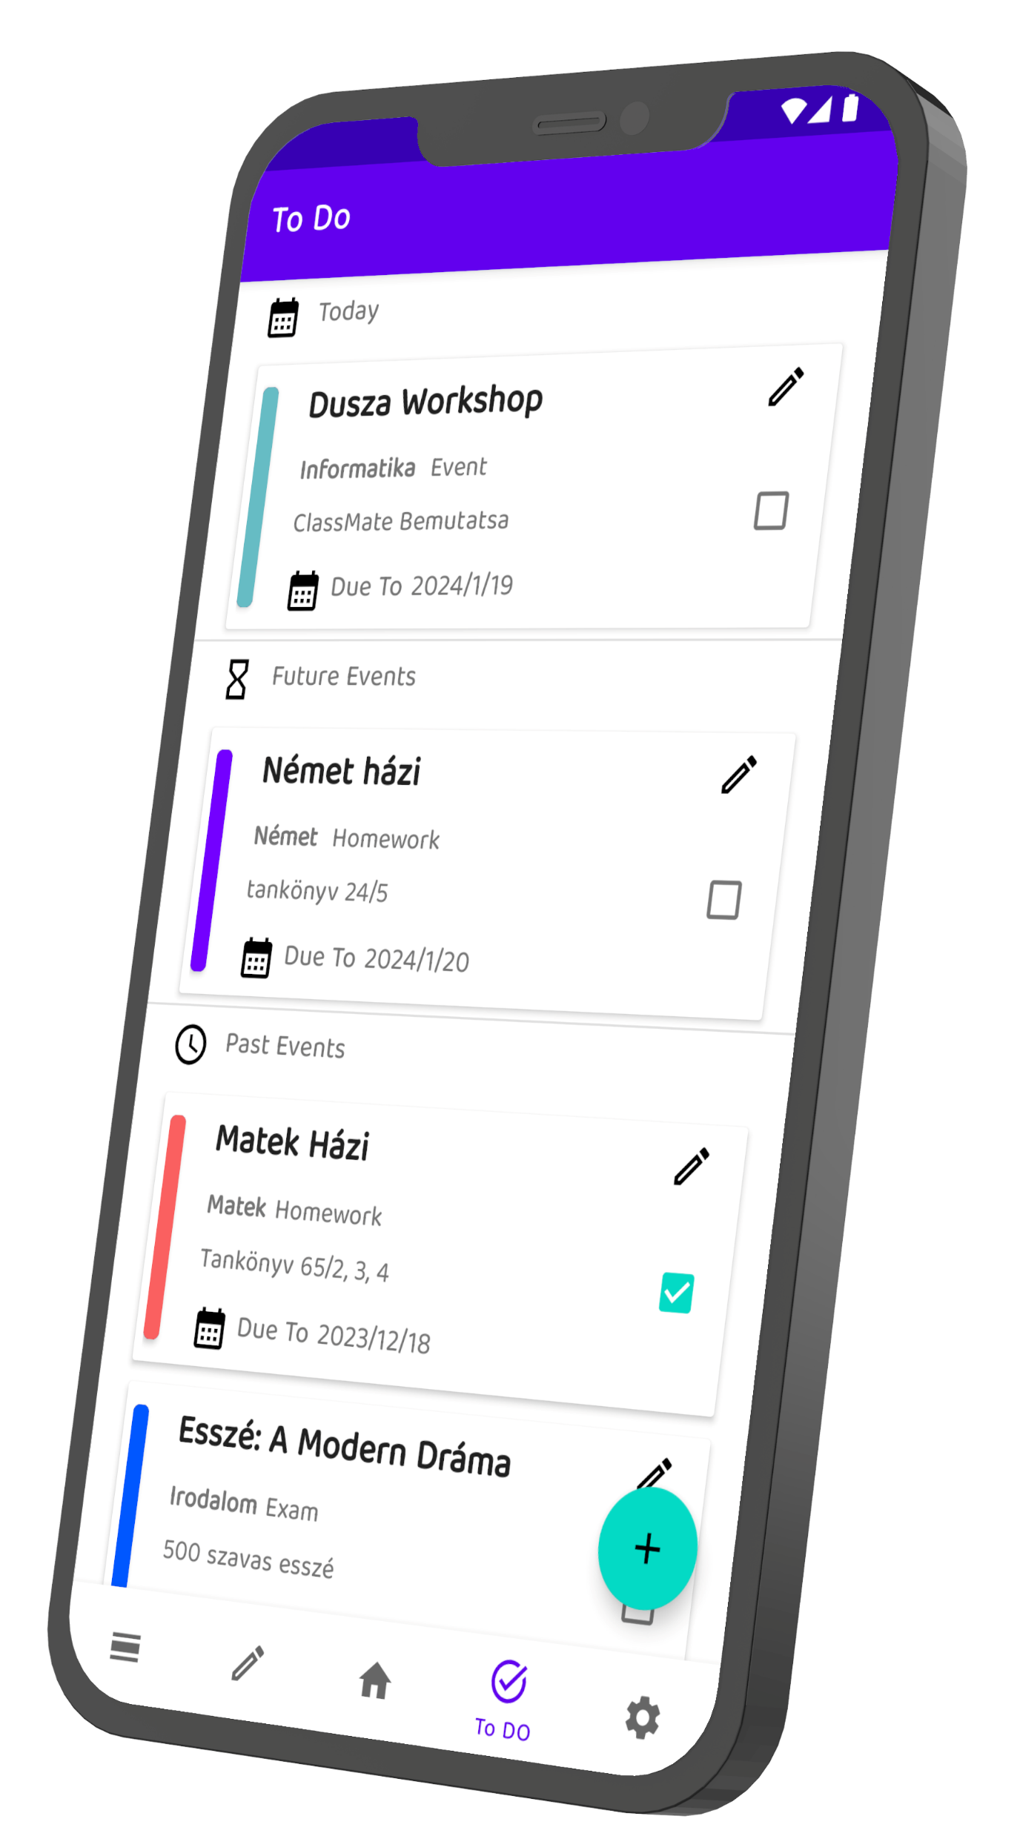



Slide 14
Magyarcsik Dávid Nagy Balázs Levente Tóth Dávid Török Zsombor
2024.01.20 – Dusza Workshop

